Slide 1
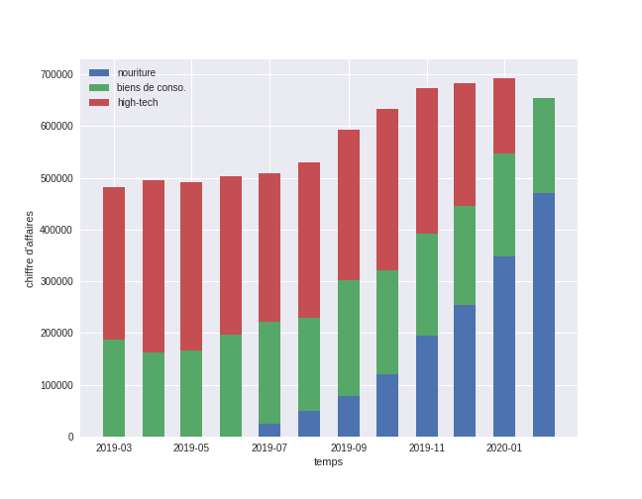
La nourriture, composante majoritaire du CA (68%)
Notes:
1- Introduction de la nourriture en juillet 2019 et suppression du high-tech en 2020
2- Tech et bien de conso assez stable au cours des différents mois avec légère diminution de la tech en fin d’année
3- Augmentation rapide de la part du CA lié à la nourriture
4- Malgré suppression du high tech et focus sur les biens de conso. et la nourriture, seule la nourriture a réellement augmenté même si il est difficile d’en conclure que cette augmentation est liée à la suppression car elle augmentait déjà avant.

Slide 2
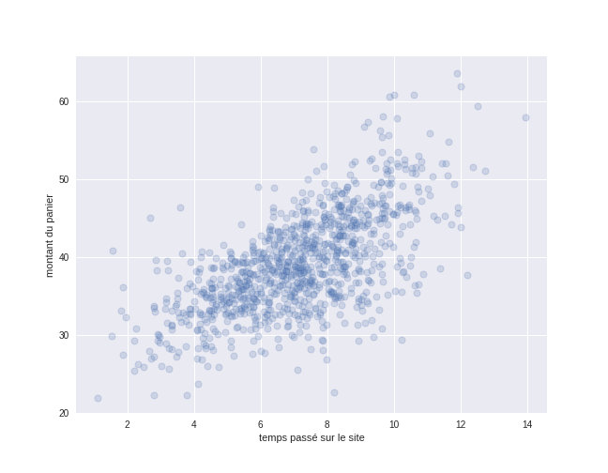
Panier moyen stable à 40 € / 7 min de navigation
Notes:
1- On voit que le panier moyen se situe autour des 40€ et dépasse rarement les 55€ en ne descendant jamais sous les 20€
2- Pour ce qui est du temps passé sur le site il se situe en moyenne autour des 7 minutes, rarement moins que 3 minutes et rarement plus que 11 minutes.
3- Il semble également y avoir une corrélation entre le montant et le temps passé ce qui indiquerait que plus les gens achètent plus il passe de temps. Temps passé sur le site par les visiteurs ayant acheté

Slide 3
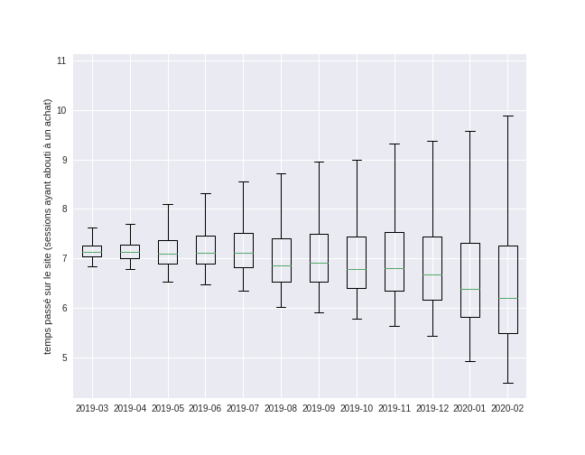
Variabilité du temps passé par les acheteurs en hausse
Notes:
On observe sur ce graphique que :
1- la majorité des clients passe environ 7 minutes
2- les comportements sont plus dispersés : certains achètent vite, d’autres explorent longtemps
On peut expliquer cela par le fait que de nombreux produits ont été ajoutés sur la plateforme cette année ce qui a augmenter le temps de recherche.
Pour ce qui est de la diminution globale du temps passé cela est probablement du au fait que la nourriture étant désormais l’un des éléments le plus acheté les gens passent moins de temps à chercher car ils savent déjà ce qu’ils cherchent généralement.

Slide 4
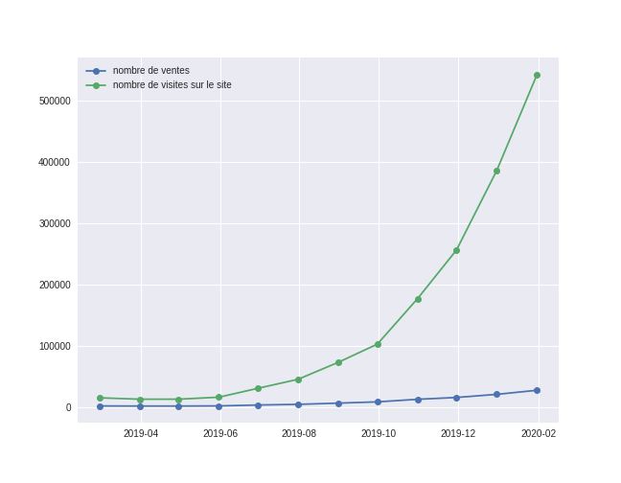
Explosion des visites du site
Conversion en baisse, compensée par visites en forte hausse
Notes:
1- Augmentation importante du nombre de visites sur le site
2- Ici l’augmentation du nombre de vente semble plus légère mais on la voit tout de même (cela s’explique par la différence des chiffres, mais comme on l’a vu sur la diapo d’avant il y a bien une importante augmentation des ventes en lien avec l’augmentation du nombre de visites)
3- Le taux de conversion est plus faible mais les deux indicateurs sont tout de même en grande augmentation ce qui indique une bonne direction
4- Les visites explosent → mais la conversion a été divisée par 2 → travailler sur le parcours client est l’opportunité

Slide 5
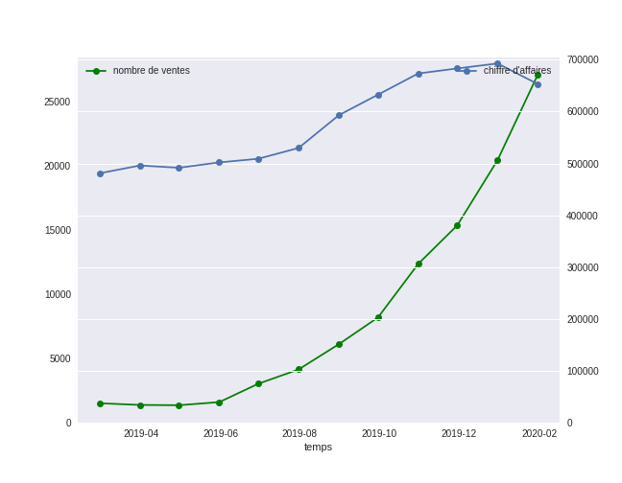
CA en baisse post-pivot, projection en reprise
Malgré une baisse du CA, le nombre de ventes et de visites ne cesse d’augmenter.
Notes:
1- On voit que le CA a bien augmenter puis s’est stabilisé en fin d’année avant de descendre en début d’année.
2- Le nombre de vente lui est bien en augmentation constante en battant des records en début d’année.
3- La diminution du CA malgré cette augmentation impressionnante du nombre de vente peut s’expliquer par le retrait d High-Tech qui coutait plus chère et gonflait donc le CA.
Conclusion : Le CA baisse car on a coupé le High Tech qui représentait presque la moitié du Ca sur les 12 derniers mois. Mais nos moteurs (visites + achats) sont en forte croissance.
Au vu également des résultats obtenus sur la nourriture il serait intéressant d’augmenter notre mise en avant de ces produit, le vrai levier ici va être le taux de conversion.
Suggestion d’axe stratégique, comme on peut le voir les gens qui dépensent moins passe moins de temps sur le site et globalement le temps passé sur le site varie beaucoup plus qu’avant. De plus le taux de conversion a été divisé par deux. Cela pourrait être du au fait que le site n’est pas assez optimisé pour l’expérience utilisateur l’une des stratégies serait donc d’améliorer le site afin de fluidifier et améliorer l’expérience client pour augmenter le taux de conversion. Cela permettra donc d’augmenter les ventes et donc le CA.
On voit également avec docs deuxième partie que les clients affiliés consomment plus et notamment plus de nourriture il serait donc intéressant d’investir plus dans l’affiliation.
Projection simple basée sur la tendance récente des 12 derniers mois, on a une reprise progressive, si on active nos leviers.

